Slide 1

순위 선택 투표제
2026년 실시 정보
웨비나 시리즈

Slide 2

주제
소개 및 지침
RCV 소개
DC에서 RCV는 어떻게 운영됩니까?
투표용지 표기 방법 및 피해야 할 실수
집계 절차
선거일에 예상되는 사항
이용 가능한 RCV 리소스
중요 예비선거 및 특별선거 날짜
질문 및 답변

Slide 3
웨비나 지침
마지막에 질의응답 세션이 있을 예정이지만, 언제든 회의 제어판의 “Q&A”을 사용하여 자유롭게 질문을 제출할 수 있습니다.
Q&A 기능을 사용하여 질문하는 방법:
Q&A 상자에 질문을 입력합니다. 보내기를 클릭합니다.
참고: Q&A의 질문에 본인 이름이 첨부되는 것을 원하지 않는 경우 “익명으로 보내기”를 체크하십시오.
오디오 설정
미팅 나가기
채팅
손 들기
Q&A

Slide 4
웨비나 지침
Q&A 중 질문 방법:
“손”을 들고 인식될 때까지 기다립니다.
음소거를 해제하라는 메시지가 표시되면 질문을 할 수 있습니다.
모든 질문에 답변해드릴 시간이 없을 수도 있습니다. 후속 조치를 원하시는 경우, DCBOE(rcv@dcboe.org)로 이메일을 보내주십시오.
중요 알림:
DC 선거위원회는 독립적이며 초당적인 기관으로, 정파적인 성격의 의견을 제공하거나 질문에 답변할 수 없습니다.
존중하는 자세로 문의해 주십시오.
인정될 때까지 의견을 자제해 주십시오. 가능한 한 많은 질문에 답변드리겠습니다.

Slide 5

컬럼비아 특별구 순위 선택 투표제(RCV)
RCV를 이용하실 수 있습니다!
2024년 11월 총선거에서 유권자들은 압도적 찬성으로 DC에서 RCV를 투표 방식으로 도입하는 내용의 주민발의안 83호 (I83)를 통과시켰습니다.
DC 의회는 2026 회계연도 예산에 RCV 시행 자금을 배정했습니다.
DC 선거위원회(DCBOE)는 2026년 6월 16일 예비선거 및 특별선거를 시작으로 당국에서 관리하는 모든 선거에 RCV를 시행할 예정입니다.

Slide 6
컬럼비아 특별구 순위 선택 투표제(RCV)
예비선거, 총선거, 특별선거
미국 대통령 및 부통령
컬럼비아 특별구 시장
법무장관
컬럼비아 특별구 의회 의장
미국 연방 하원 대표
컬럼비아 특별구 의회 의원
주 교육위원회 위원
미국 상원 의원
미국 하원 의원
지역 자문 위원

Slide 7
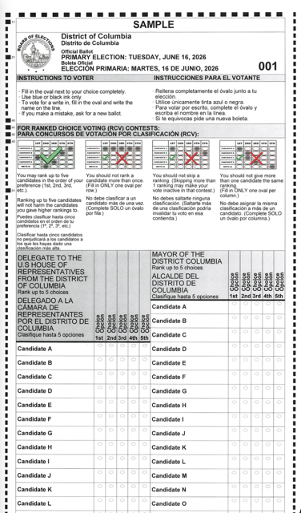
RCV란 무엇이며, 어떻게 운영됩니까?
RCV는 다양한 모델이 있습니다. DC에서 실시되는 RCV 모델은 DCBOE가 아닌 I83 법안 내용에 따라 결정되었습니다.
DCBOE는 해당 법률에 부합하는 규정 초안을 작성할 책임을 갖습니다.
RCV는 투표 참여 자격을 갖춘 후보자가 최소 3명 이상인 각 선거구에 대하여 적용됩니다.
RCV 선거는 유권자가 후보자를 1명만 선택하는 것이 아닌 선호도 순서로 순위를 매길 수 있습니다.
투표용지는 후보자가 과반수(최소 50%)를 득표할 때까지 여러 차례에 걸쳐 개표가 이루어집니다.

Slide 8
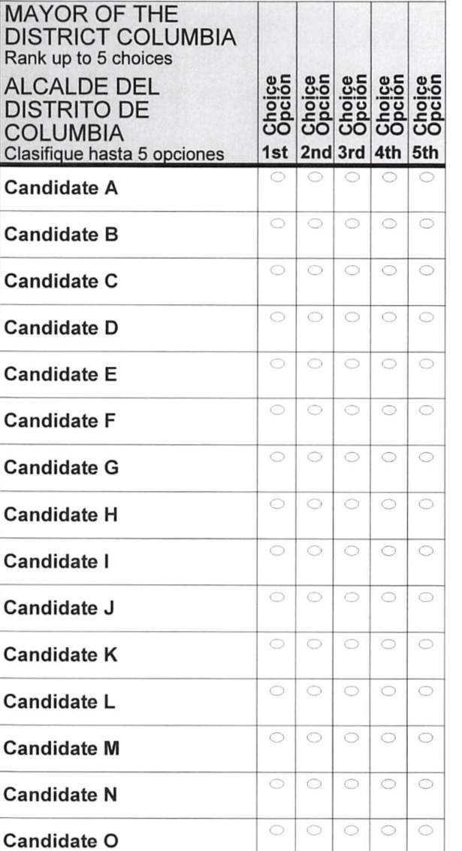

투표용지 표기 방법
열마다 1개의 타원만 채워야 합니다
최대 5명의 후보자 순위를 지정합니다
추가적으로 후보자 순위를 매기는 경우에도 첫 번째 후보에게 불이익이 가지 않습니다
후보자 순위 매기기는 필수가 아닙니다. 원하시는 경우 1명의 후보자를 선택할 수 있습니다.

Slide 9
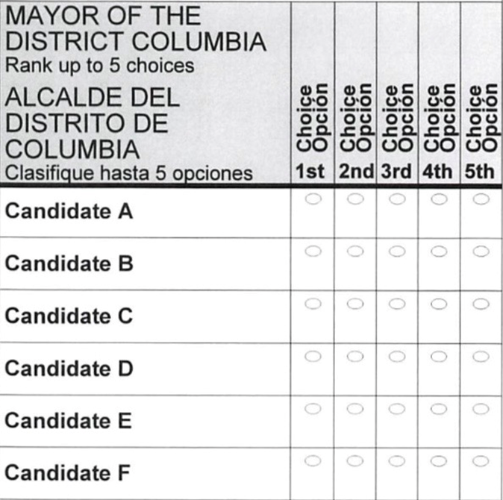
피해야 할 실수 — 순위 오류

Slide 10
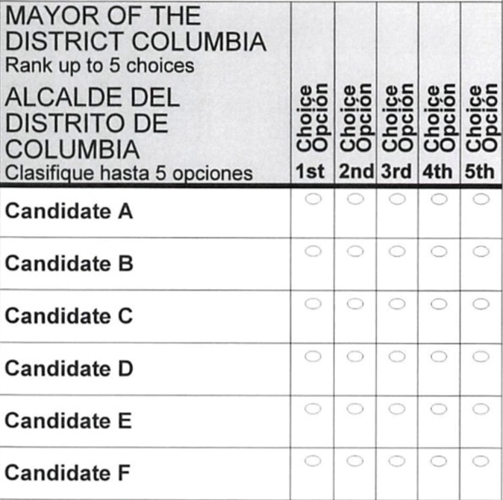
피해야 할 실수 - 건너뛰기

Slide 11
참고:
선거에서 50% 이상의 득표율을 얻은 후보자가 없는 경우 RCV 집계 절차를 시작합니다.
각 집계 라운드에서 최저 득표 후보자는 투표용지에서 제외됩니다.
선거에서 최대 다섯(5) 명의 후보자 순위를 매긴 경우에도 한 번에 1개 투표만 유효합니다.
첫 번째 후보자를 선택한 후, 해당 후보자가 계속해서 유효한 후보로 남아 있는 한 최상위 선택 후보자에 대한 투표가 유지됩니다.

Slide 12
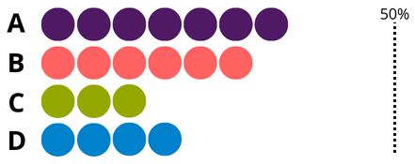
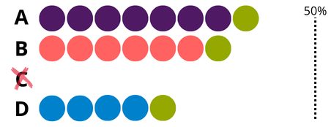

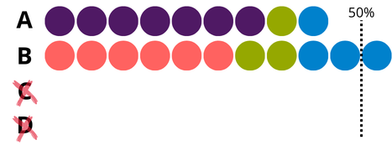
라운드 1
집계 절차
첫 번째 선택이 집계됩니다.
라운드 2
최저 득표 후보자가 탈락합니다. 해당 투표용지는 유권자가 다음으로 선택한 후보에게로 이월됩니다.
B
라운드 3
이 절차는 과반수를 차지한 후보자가 나올 때까지 계속됩니다.
당선

Slide 13
무엇을 기대할 수 있습니까?
투표
결과
투표용지 표기에 시간이 더 소요될 수 있습니다.
RCV 관련 지침은 투표 센터에서 확인할 수 있습니다.
우편 투표 패키지에는 RCV 지침이 포함되어 있습니다.
결과 보고서가 이전 선거 보고서와 다를 수 있습니다.
기타 관할 지역 모범 사례 보기
투명성이 핵심입니다
결과는 계속해서 DCBOE 웹사이트에서 확인할 수 있습니다.
결과 보고 일정은 이전 선거와 다를 수 있습니다.
일정 결정 중
예비 결과는 계속해서 선거 당일 밤에 게시됩니다.

Slide 14

교육 및 홍보
곧 투표 예정
이용 가능한 리소스
DCBOE 웹사이트 RCV 페이지
선거 집계 시뮬레이터 도구
설명 동영상
자주 묻는 질문
DCBOE 리소스 랩
팜 카드
대면 및 가상 연설 참여
유권자 안내서
투표 안내 우편물

Slide 15
2026년 6월 16일 중요 예비선거 및 특별선거 날짜
2026년 5월 11일 월요일
DCBOE는 모든 적격 등록 DC 유권자에게 투표용지를 우편으로 발송하기 시작합니다.
2026년 5월 22일 금요일~2026년 6월 16일 화요일 오후 8시
55개의 우편 투표함이 개함됩니다.
2026년 5월 26일 화요일
등록된 유권자의 정당 소속 변경 및 우편, 온라인을 통해 제출한 유권자 등록 신청서 접수 마감일
2026년 6월 8일 월요일~2026년 6월 14일 일요일
사전 투표소는 오전 8시 30분~오후 7시까지 운영됩니다.
2026년 6월 16일 화요일~선거일
투표소는 오전 7시~오후 8시까지 운영됩니다.
오후 8시까지 줄을 서서 대기할 경우 투표가 가능합니다.
미국 우정공사를 통해 발송된 모든 투표용지는 2026년 6월 16일 화요일까지 소인이 찍히고 2026년 6월 26일 금요일까지 접수되어야 집계됩니다.

Slide 16
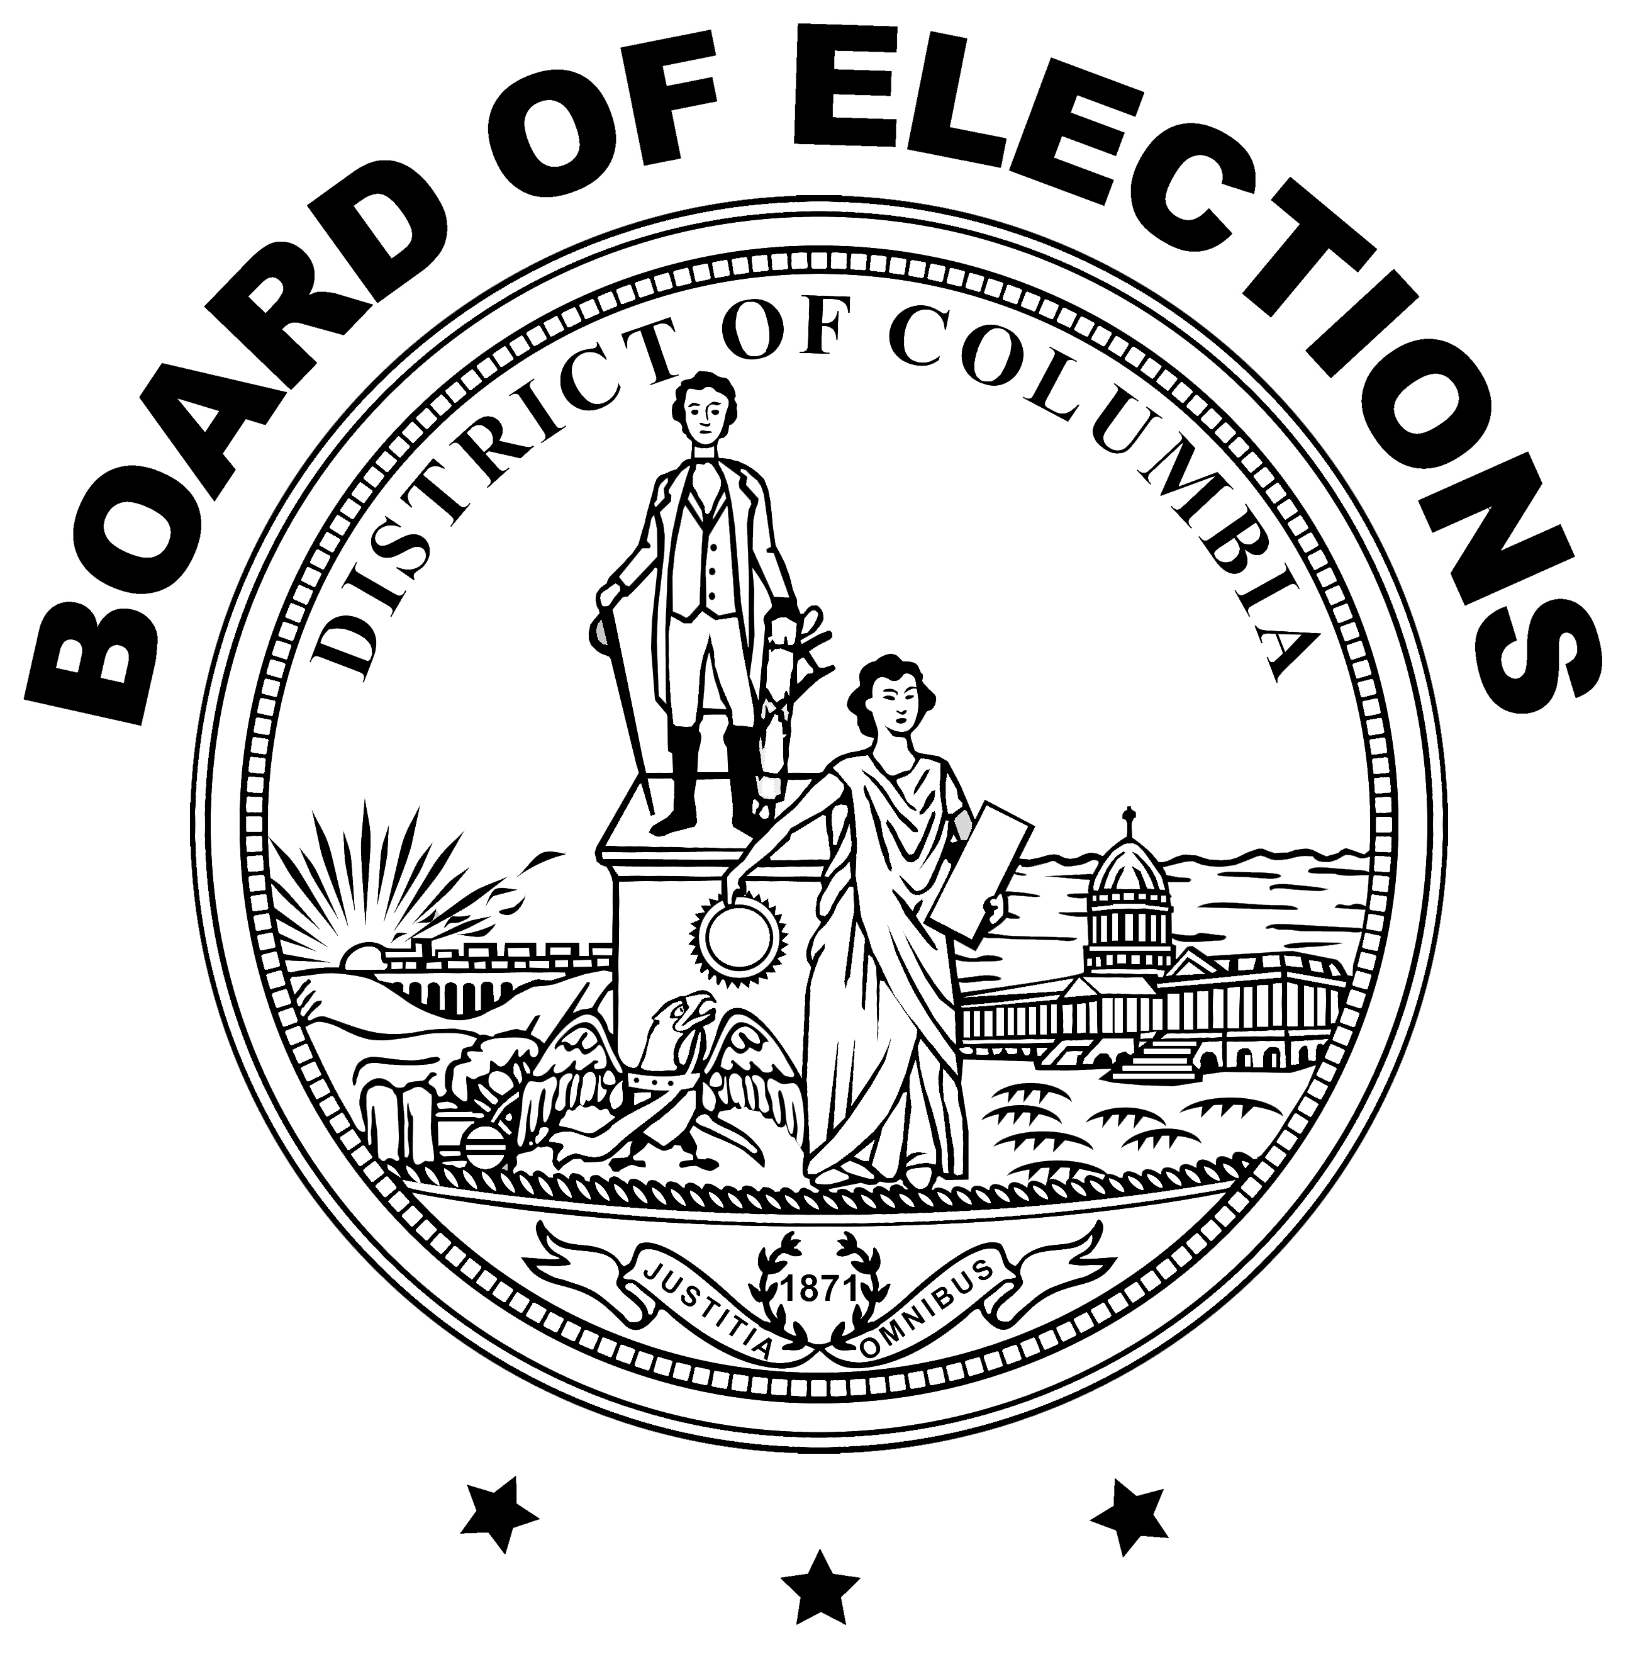
www.dcboe.org를 방문하십시오.
연설 참여에 대한 자세한 내용은 다음으로 문의하십시오.
Outreach@dcboe.org

